Slide 1
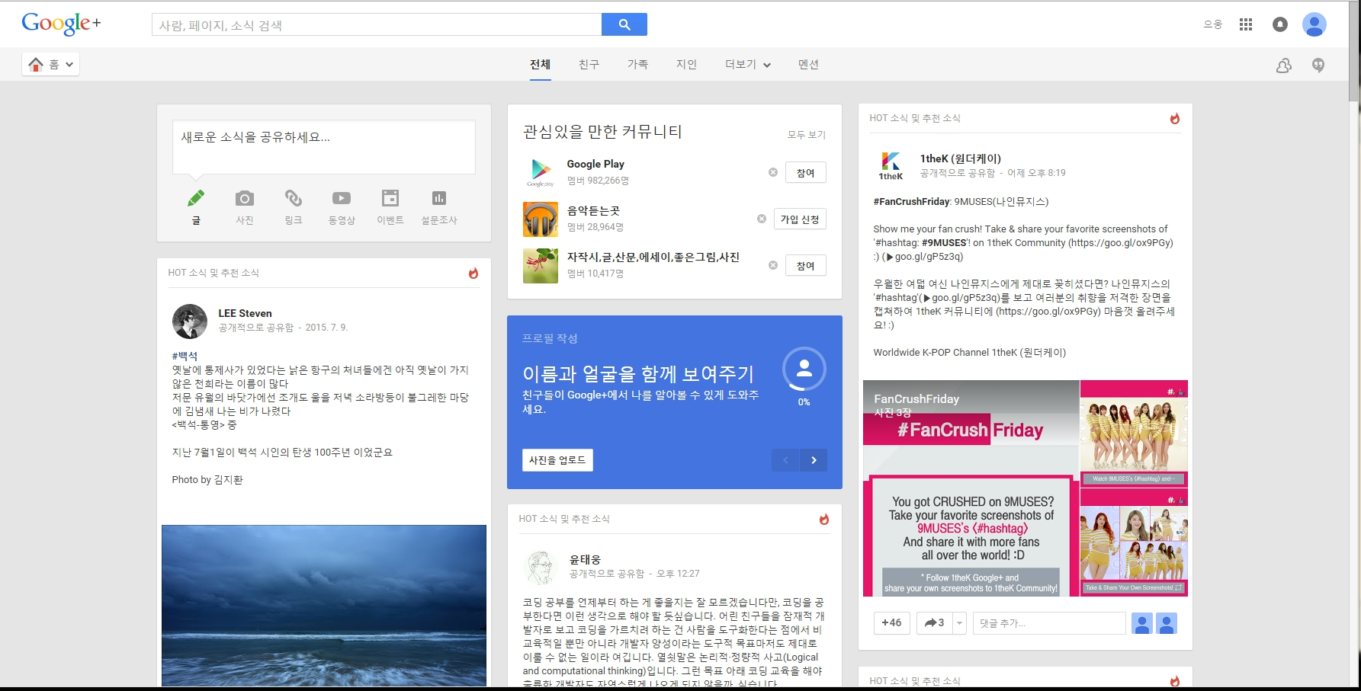
화면 제목 | 홈 | 화면 기능 | 전체 소식을 본다.
이전 페이지 | 없음
Description
1 | 마우스를 올렸을 때 구글플러스에서 이용할 수 있는 메뉴를 제공한다.
2 | 클릭 시 소식을 전체, 친구, 가족, 지인 으로 나누어서 볼 수 있다.
3 | 클릭 시 새로운 소식을 입력할 수 있도록 글쓰기 공간을 제공한다.
4 | 클릭 시 HOT 소식 및 추천 소식 정보를 볼 수 있다.
5 | 클릭 시 소식을 올린 사용자의 페이지로 이동한다.
6 | 클릭 시 구글플러스를 함께 사용하는 친구 목록을 제공한다.
7 | 클릭 시 대화목록을 제공한다.
1
2
6
7
3
4
5

Slide 2
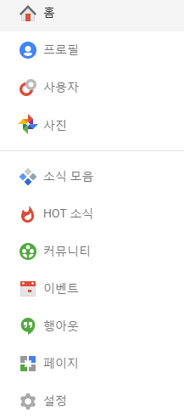
화면 제목 | Google+ 메뉴 | 화면 기능 | Google+ 의 화면을 바로 이동한다..
이전 페이지 | 없음
Description
1 | 클릭 시 google+ 맨 처음 화면으로 이동한다.
2 | 클릭 시 프로필 화면으로 이동한다.
3 | 클릭 시 사용자 사람 찾기 화면으로 이동한다.
4 | 클릭 시 google+에 등록한 사진목록을 제공한다.
5 | 클릭 시 설정해 놓은 소식 모음 목록으로 이동한다.
6 | 클릭 시 google+에서 제공하고 있는 인기 소식 목록으로 이동한다.
7 | 클릭 시 커뮤니티 목록과 내 커뮤니티 목록을 제공하는 화면으로 이동한다.
8 | 클릭 시 다른 사용자들과 함께 하는 이벤트 목록을 제공하는 화면으로 이동한다.
9 | 클릭 시 다른 사용자와의 채팅목록을 제공하는 화면으로 이동한다.
10 | 클릭 시 내 비즈니스 페이지를 제작하는 화면으로 이동한다.
11 | 클릭 시 google+ 설정을 수정하는 화면으로 이동한다.
1
2
3
4
5
6
7
8
9
10
11

Slide 3
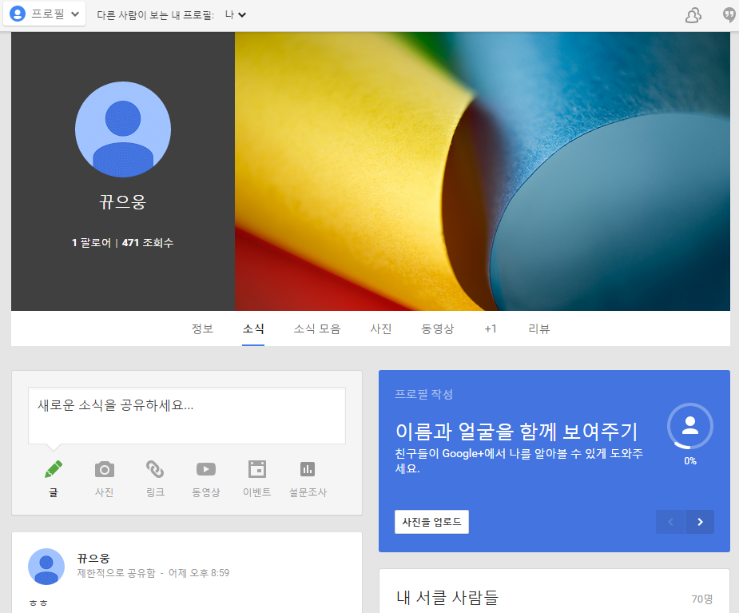
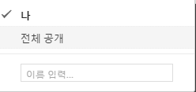
화면 제목 | 프로필 | 화면 기능 | 나에 관련된 정보들을 볼 수 있다.
이전 페이지 | 홈
Description
1 | 클릭 시 내 프로필 정보의 공개 범위를 설정한다.
2 | 클릭 시 내 프로필 정보를 본다.
3 | 클릭 시 새로운 소식을 본다.
4 | 클릭 시 소식을 주제별로 모은 것을 제공하는 페이지로 이동한다.
5 | 클릭 시 내가 올린 사진 목록을 제공하는 페이지로 이동한다.
6 | 클릭 시 동영상 목록을 제공하는 페이지로 이동한다.
7 | 웹서핑을 할 때 +1 눌렀던 항목들의 목록을 제공하는 페이지로 이동한다.
8 | 사용자가 구글지도에서 작성한 리뷰를 모아놓은 목록화면으로 이동한다.
1
2
3
4
5
6
7
8

Slide 4
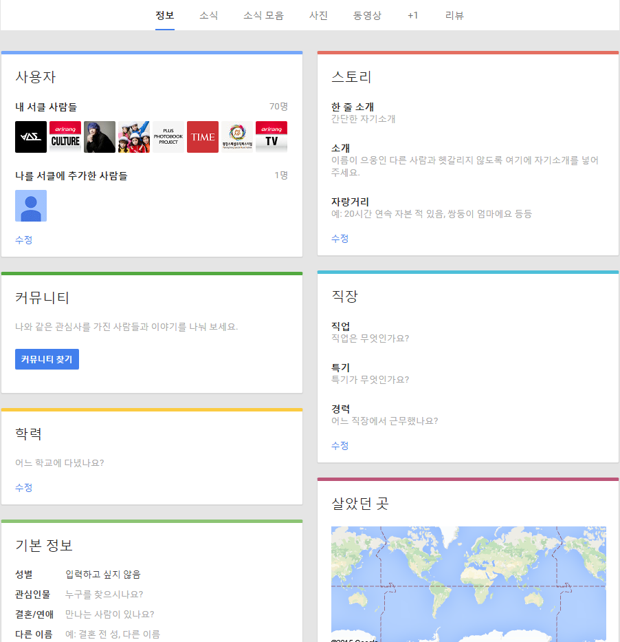
화면 제목 | 프로필(정보) | 화면 기능 | 내 프로필 정보를 본다.
이전 페이지 | 홈
Description
1 | 클릭 시 내 서클의 사람들 혹은 나를 서클에 추가한 사람들에 대한 정보를 본다.
2 | 클릭 시 서클정보, 커뮤니티, 학력, 직장 등 자신의 프로필 정보를 추가 및 수정한다.
1
2

Slide 5
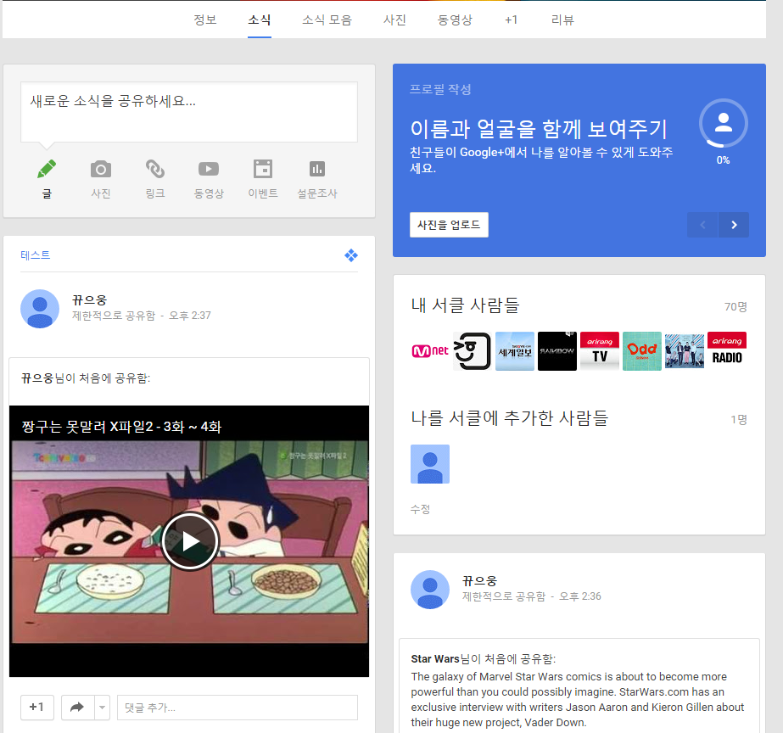
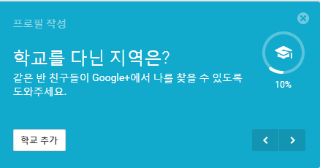
화면 제목 | 프로필(소식) | 화면 기능 | 내가 추가한 사용자, 페이지들에 대한 소식을 본다.
이전 페이지 | 홈
Description
1 | 클릭 시, 새로운 소식을 작성한다.
2 | 클릭 시 해당 소식 정보를 +1 한다.
3 | 클릭 시 해당 소식을 내 서클의 다른 사용자들에게 공유한다.
4 | 클릭 시 나의 사진을 올리는 페이지로 이동한다. 또한 나의 개인적인 정보를 추가하거나 수정가능하다.
5 | 클릭 시 다른 정보를 바로 수정하는 페이지로 넘어가는 화면을 띄운다.
1
4
5
2
3

Slide 6
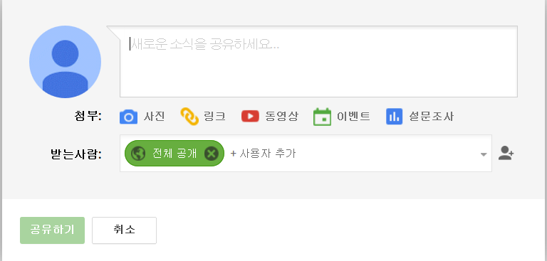
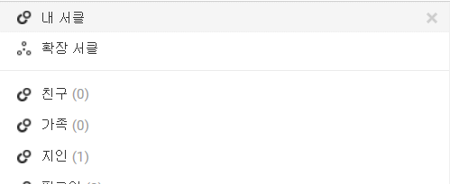
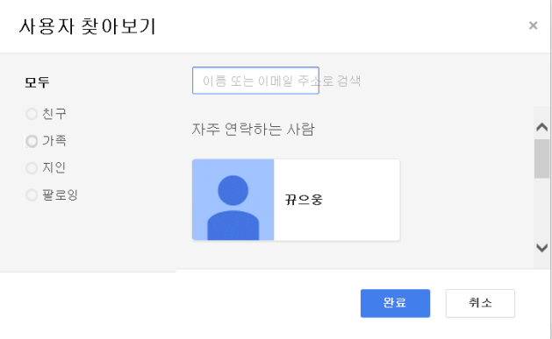
화면 제목 | 소식 작성하기 | 화면 기능 | 새로운 소식을 작성한다.
이전 페이지 | 홈
Description
1 | 클릭 시 사진, 링크, 동영상, 이벤트, 설문조사 를 함께 첨부할 수 있다.
2 | 클릭 시 해당 소식을 받는 사람을 추가한다.
3 | 클릭 시 사용자를 검색하여 추가한다.
1
2
3

Slide 7
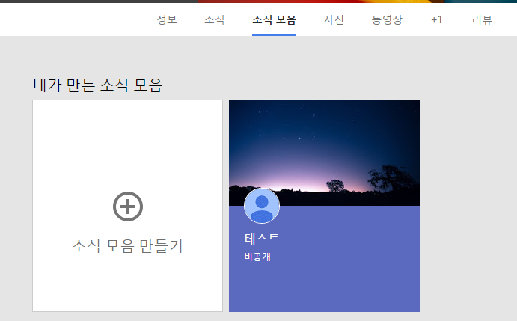
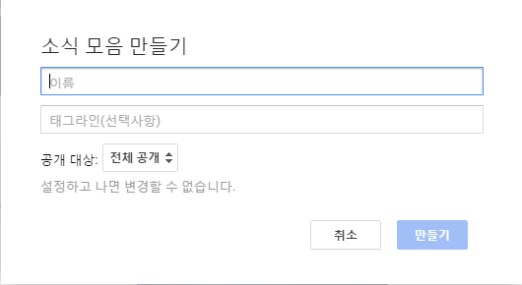
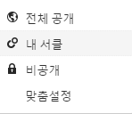
화면 제목 | 프로필(내 소식모음) | 화면 기능 | 내가 소식 모음에 추가한 소식들만 볼 수 있다.
이전 페이지 | 홈
Description
1 | 클릭 시, 새로운 소식모음을 작성한다.
2 | 클릭 시 해당 소식모음 정보 페이지로 이동한다.
3 | 클릭 시 해당 소식모음의 공개 범위를 선택하는 메뉴를 띄운다.
1
2
3

Slide 8
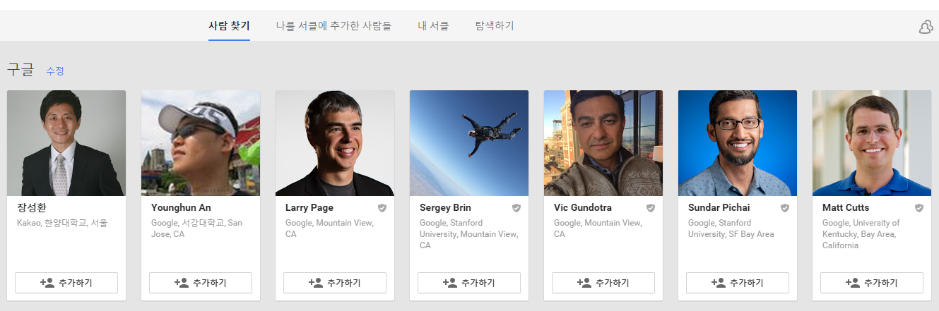
화면 제목 | 사용자(사람찾기) | 화면 기능 | 일정을 추가한다
이전 페이지 | scheduler
Description
1 | 클릭 시 사람찾기 화면으로 이동한다.
2 | 클릭 시 나를 서클에 추가한 다른 사용자들 목록화면으로 이동한다.
3 | 클릭 시 내가 서클에 추가한 사용자들을 보는 화면으로 이동한다.
4 | 클릭 시 google+에서 추천하는 사용자 목록을 보는 화면으로 이동한다.
5 | 클릭 시 나의 학력 또는 직장 등의 상세정보를 수정하는 화면으로 이동한다.
6 | 클릭 시 선택한 사용자의 상세 정보를 볼 수 있는 화면으로 이동한다.
7 | 마우스 오버 시 선택된 사용자를 내 서클에 추가한다.
1
2
3
4
5
6
7

Slide 9
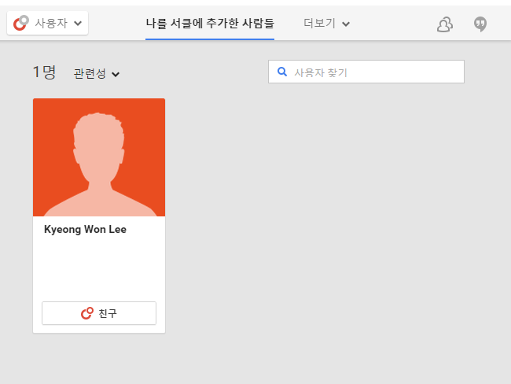
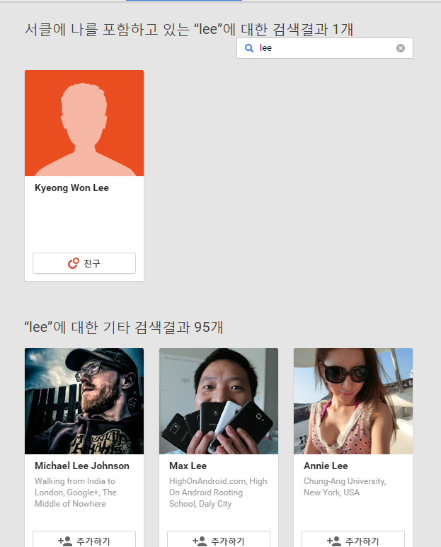
화면 제목 | 사용자(나를 서클에 추가한 사람들) | 화면 기능 | 내 계정을 서클에 추가한 사용자 목록을 본다.
이전 페이지 | 사람 찾기
Description
1 | 클릭 시 사용자의 정보를 보는 화면으로 이동한다.
2 | 사용자 이름을 입력하고 확인하면 서클에서 나를 포함하고 있는 사람과 관련된 다른 검색결과를 출력하는 화면으로 이동한다.
3 | 마우스 오버 시 선택된 사용자를 다른 서클로 변경할 수 있다.
2
1
3

Slide 10
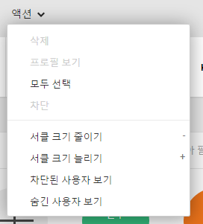
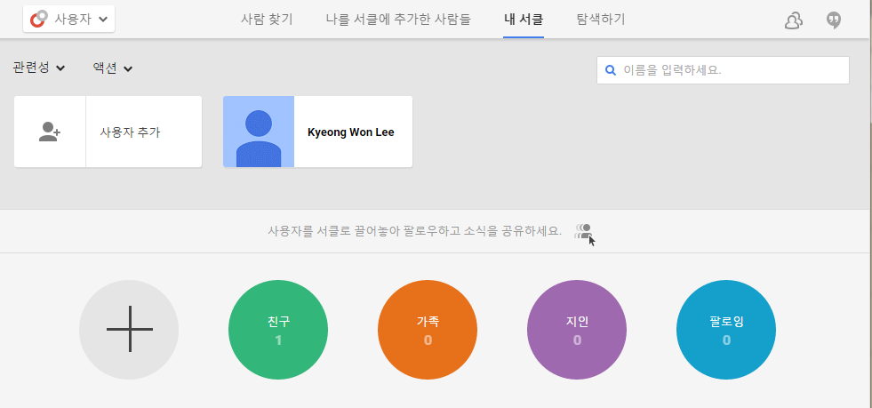
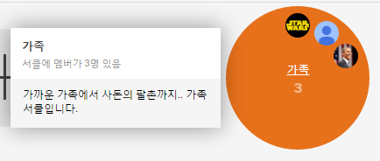
화면 제목 | 사용자(내 서클) | 화면 기능 | 내 서클에 속하는 사용자를 출력한다.
이전 페이지 | 없음
Description
1 | 클릭 시 추가적인 설정을 할 수 있는 메뉴를 띄운다.
2 | 클릭 새 내 서클에 사용자를 추가할 수 있는 검색 창을 띄운다.
3 | 클릭 시 사용자의 정보를 볼 수 있다. 드래그 하여 서클로 옮길 경우 해당 사용자를 서클에 추가한다.
4 | 클릭 시 새로운 서클을 등록할 수 있다.
5 | 마우스 오버 시 해당 서클에 포함되어 있는 사용자목록을 본다. 클릭 시 해당 서클페이지로 이동한다.
6 | 서클 목록 중에서 검색어와 일치하는 사용자 검색 결과를 출력한다. 일치하는 사용자가 없을 경우 검색어와 일치하는 다른 사용자들을 랜덤 출력한다.
1
6
2
3
4
5

Slide 11
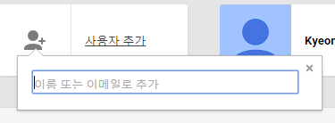
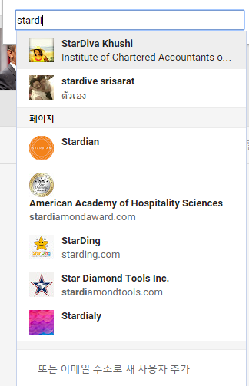
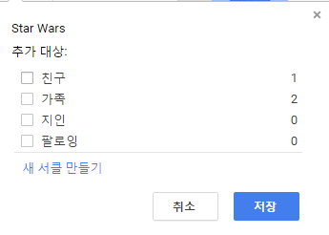
화면 제목 | 내 서클(사용자 추가) | 화면 기능 | 서클에 사용자를 추가한다.
이전 페이지 | 내 서클
Description
1 | 사용자 명(이메일)을 입력하면 검색어에 관련된 사용자와 페이지 목록을 출력한다.
2 | 클릭 시 어떤 서클에 추가할 것인지 선택하는 메뉴를 띄운다.
3 | 클릭 시 새로운 서클을 추가한다.
1
2
3

Slide 12
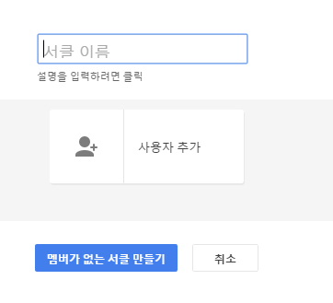
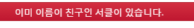

화면 제목 | 내 서클(서클 추가) | 화면 기능 | 서클 리스트에 새 서클을 추가한다.
이전 페이지 | 내 서클
Description
1 | 클릭 시 서클 생성과 동시에 서클에 포함시킬 사용자를 추가한다.
2 | 서클 내에 멤버를 추가하지 않고 서클을 생성한다. (이미 존재하는 이름일 경우, 이름을 입력하지 않을 경우 생성할 수 없음)
3 | 서클 생성을 취소한다.
1
2
3

Slide 13
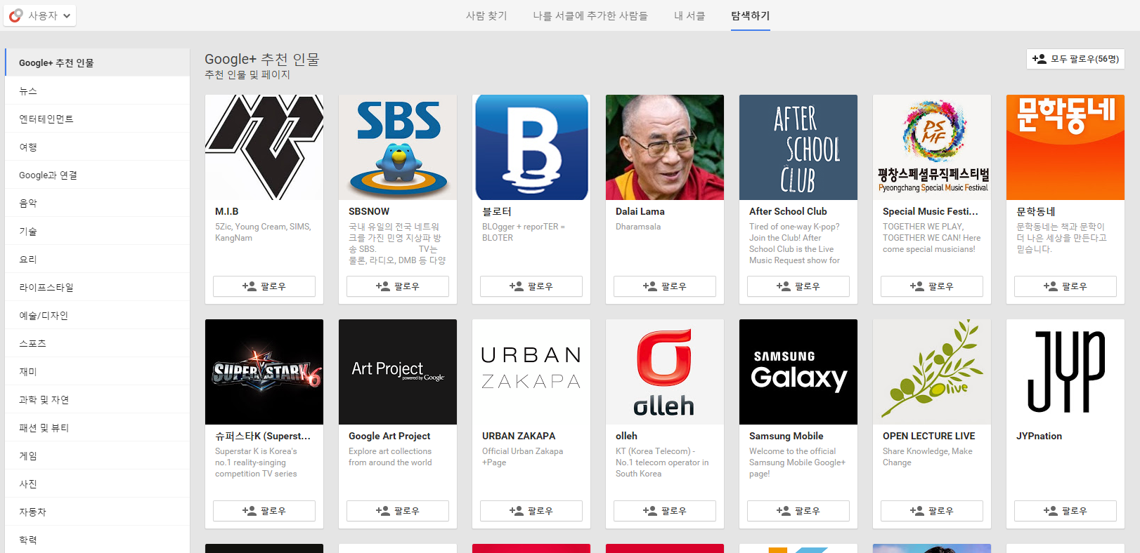
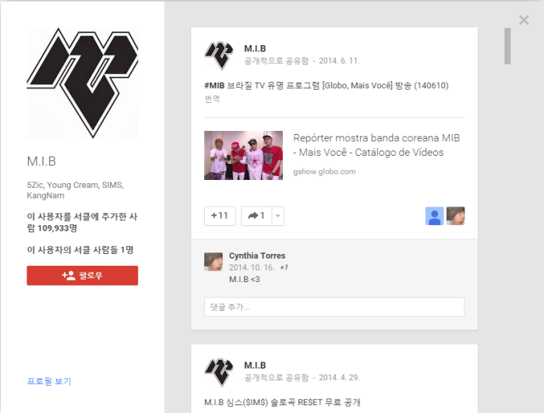
화면 제목 | 사용자(탐색하기) | 화면 기능 | 카테고리 별 사용자 또는 페이지 목록을 출력한다.
이전 페이지 | 홈
Description
1 | 클릭 시 선택된 카테고리에 해당하는 사용자나 페이지 목록을 출력한다.
2 | 클릭 시 선택된 사용자나 페이지의 정보를 출력한다.
3 | 클릭 시 내 서클에 사용자나 페이지를 추가한다.
4 | 클릭 시 모든 사용자와 페이지를 내 서클에 추가한다. (자동으로 카테고리 이름의 서클이 생성되어 그 서클에 추가된다.)
4
1
2
3

Slide 14
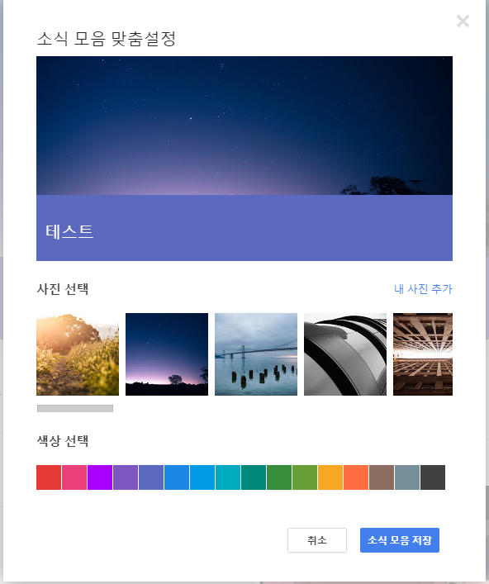
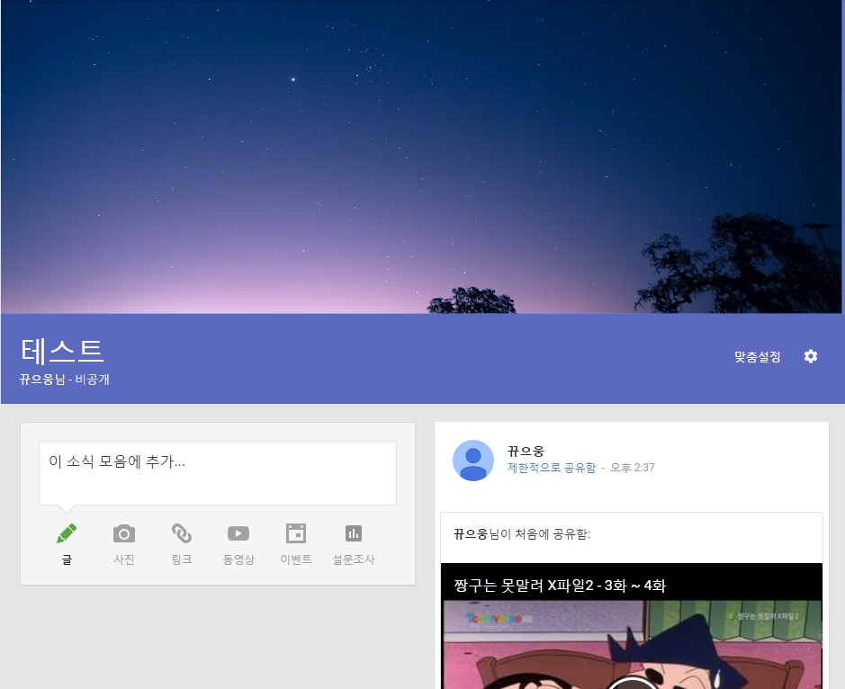
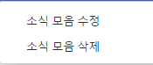
화면 제목 | 소식 모음 | 화면 기능 | 선택한 소식모음의 정보를 본다.
이전 페이지 | 홈
Description
1 | 클릭 시 현재 소식모음의 메인 사진을 확대한다.
2 | 클릭 시 소식모음 기본 설정을 수정한다.
3 | 현재 소식 모음을 수정하거나 삭제한다.
1
2
3

Slide 15
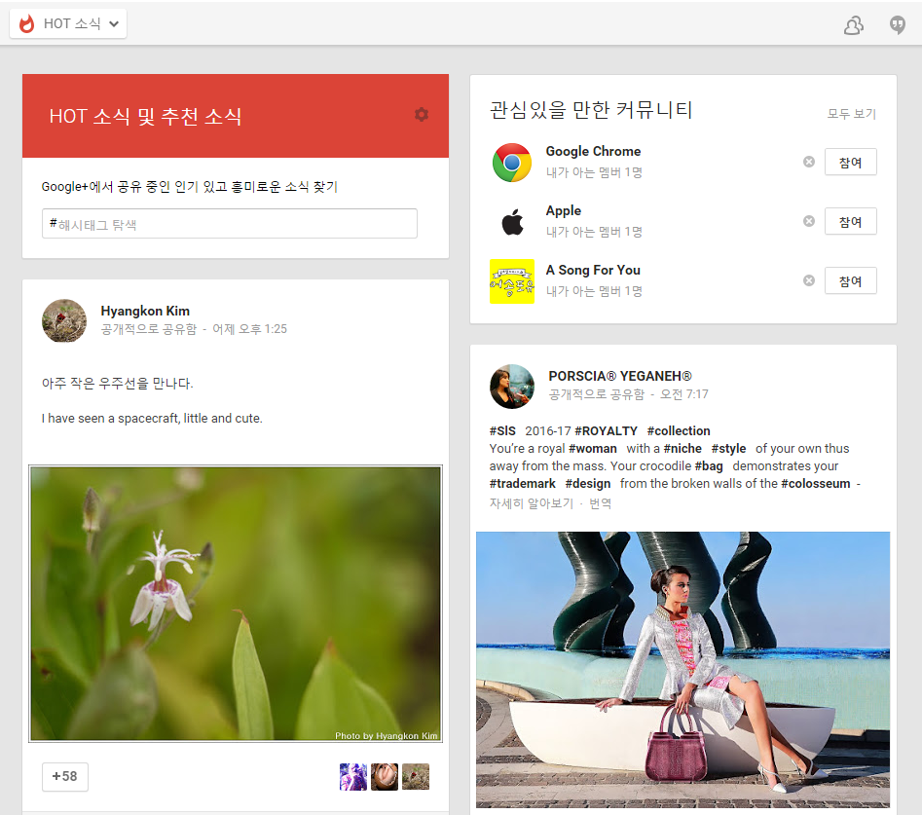
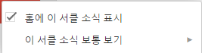
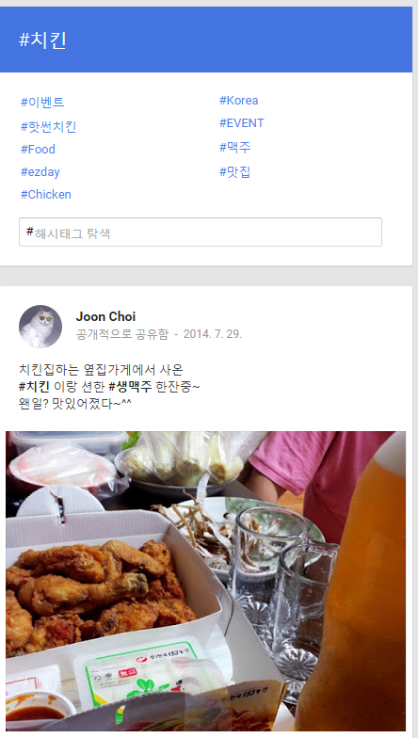
화면 제목 | 소식 모음 | 화면 기능 | 선택한 소식모음의 정보를 본다.
이전 페이지 | 홈
Description
1 | 클릭하면 서클 소식 표시 여부나 소식 보기 방법 변경 등의 작업을 할 수 있는 메뉴를 띄운다.
2 | 해시 태그를 입력하여 검색하면 해시태그를 포함하고 있는 소식을 볼 수 있다.
3 | 클릭 시 해당 커뮤니티의 정보를 보는 페이지로 이동한다.
4 | 클릭 시 해당 커뮤니티에 참여한다.
5 | 클릭 시 모든 커뮤니티를 보는 화면으로 이동한다.
6 | 입력된 해시태그와 관련된 다른 해시태그 목록을 출력한다.
1
5
3
4
2
6

Slide 16
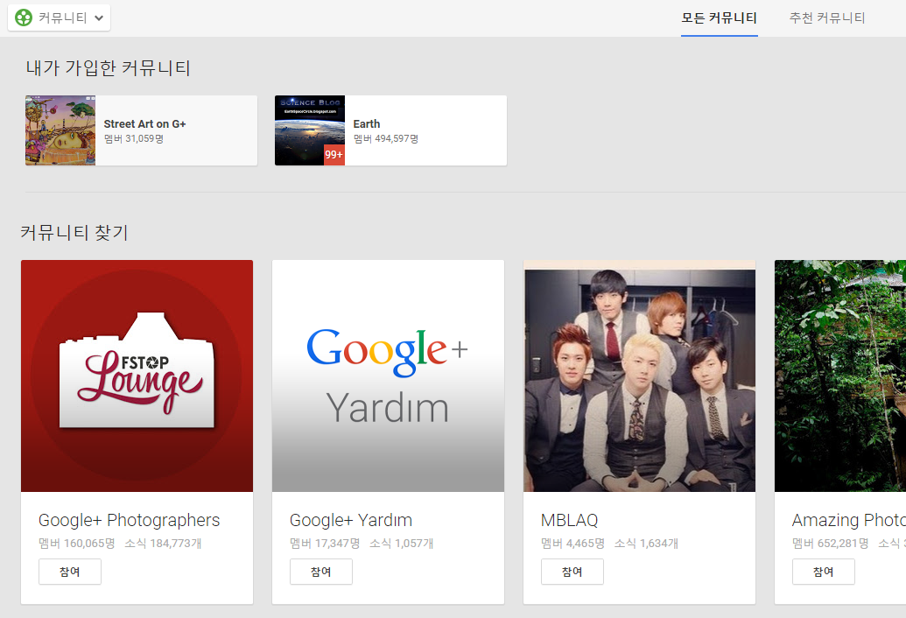
화면 제목 | 커뮤니티 | 화면 기능 | 내가 가입한 커뮤니티와 존재하는 커뮤니티 목록을 보여준다.
이전 페이지 | 홈
Description
1 | 클릭 시 Google+에서 추천하고 있는 커뮤니티 목록을 본다.
2 | 클릭 시 커뮤니티 정보를 보는 화면으로 이동한다.
3 | 클릭 시 해당 커뮤니티에 참여한다.
4 | 클릭 시 대화하고 있는 상대방과 화상통화를 한다.
5 | 클릭 시 현재 대화하고 있는 상대 외에 다른 사용자를 추가하여 그룹대화를 한다.
6 | 클릭 시 대화방의 옵션을 조절하는 창을 띄운다.
7 | 클릭 시 이모티콘 목록을 제공한다.
8 | 클릭 시 전송하고자 하는 이미지를 업로드 한다.
1
2
2
3

Slide 17
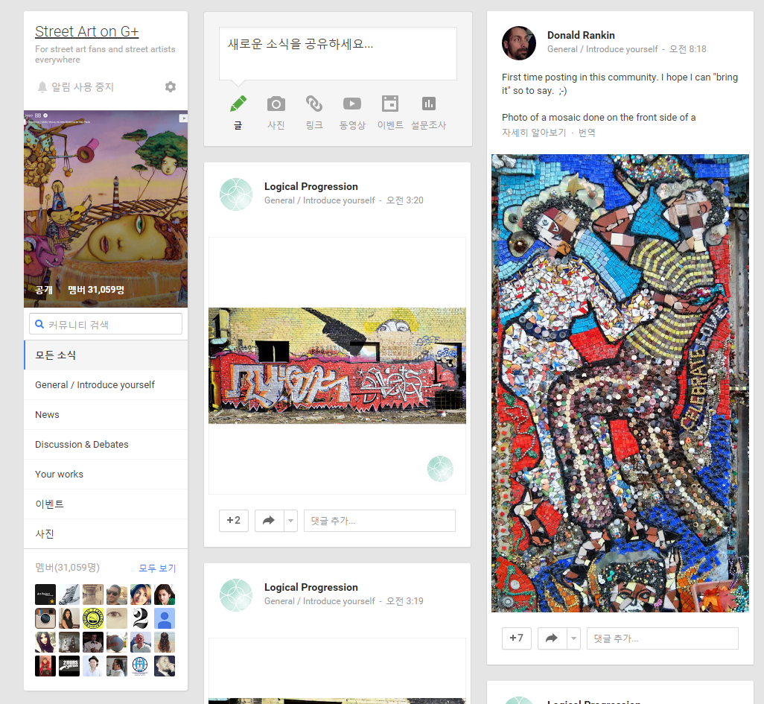
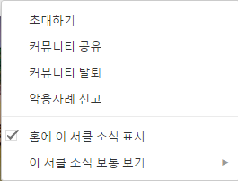
화면 제목 | 커뮤니티(모든 커뮤니티) | 화면 기능 | 내가 가입한 커뮤니티와 존재하는 커뮤니티 목록을 보여준다.
이전 페이지 | 홈
Description
1 | 클릭 시 현재 커뮤니티를 새로고침 한다.
2 | 클릭 시 커뮤니티에 새로운 소식이 올라왔을 경우 알림을 중지한다.
3 | 클릭 시 해당 커뮤니티에 다른 사람을 초대하거나 공유하거나 탈퇴할 수 있는 기능 메뉴를 띄운다.
4 | 클릭 시 커뮤니티에 참여한 멤버 목록을 제공한다.
5 | 검색어를 입력한 후 확인할 시 커뮤니티 소식 중에서 검색한다.
6 | 클릭 시 커뮤니티 내 소식을 카테고리별로 출력한다.
7 | 클릭 시 커뮤니티 멤버의 정보를 확인한다.
8 | 클릭 시 커뮤니티 모든 멤버 정보를 확인한다.
9 | 클릭 시 커뮤니티에 새로운 소식을 공유할 수 있는 화면을 띄운다.
1
9
2
3
4
5
6
7
8

Slide 18
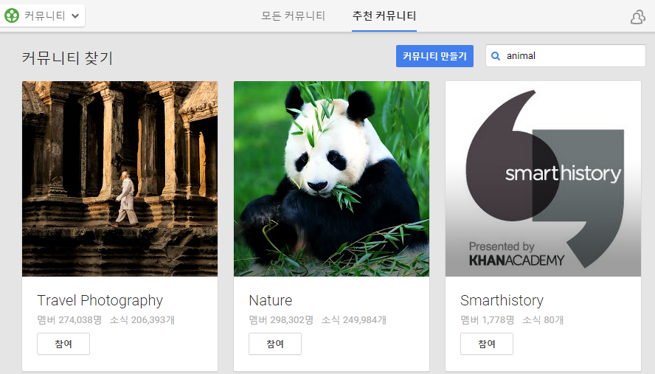
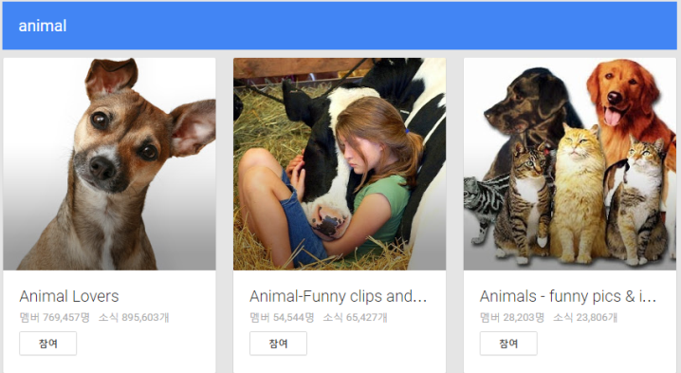
화면 제목 | 커뮤니티(추천 커뮤니티) | 화면 기능 | Google+에서 추천하는 커뮤니티 목록을 제공한다.
이전 페이지 | 홈
Description
1 | 클릭 시 커뮤니티 정보를 확인하는 화면으로 이동한다
2 | 클릭 시 해당 커뮤니티에 참여한다.
3 | 클릭 시 새로운 커뮤니티를 만드는 화면으로 이동한다.
4 | 입력 후 확인 시 커뮤니티 목록 중에서 검색한 결과를 출력한다.
3
4
1
1
2

Slide 19
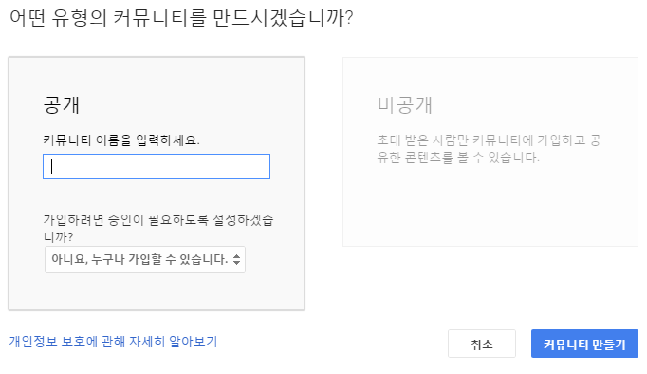
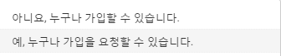
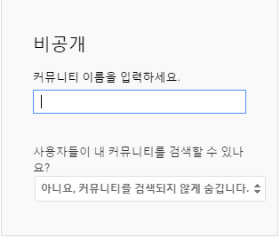
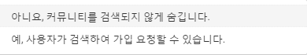
화면 제목 | 커뮤니티 만들기 | 화면 기능 | 새로운 커뮤니티를 생성한다.
이전 페이지 | 홈
Description
1 | 공개 상태에서 클릭 시 커뮤니티를 공개, 비공개로 설정한다.
2 | 클릭 시 커뮤니티에 가입 할 때의 설정을 수정한다.
3 | 클릭 시 해당하는 정보로 커뮤니티를 생성한다.
4 | 비공개 상태에서 클릭 시 커뮤니티 검색 여부의 설정을 수정한다.
1
1
2
3
4

Slide 20
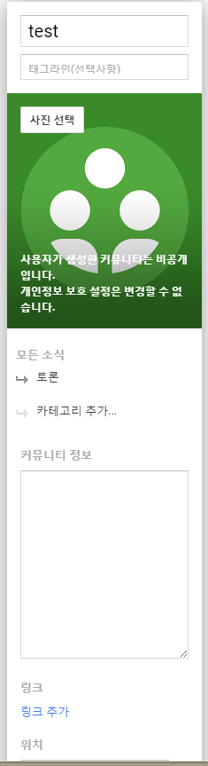
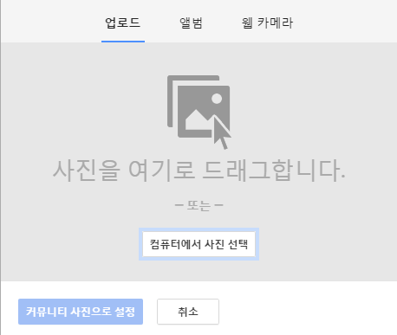
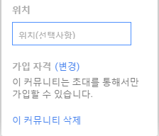
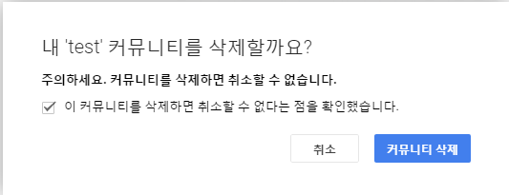
화면 제목 | 커뮤니티 만들기 | 화면 기능 | 새로운 커뮤니티를 생성한다.
이전 페이지 | 홈
Description
1 | 클릭 시 커뮤니티를 대표하는 사진을 설정하는 화면이 뜬다.
2 | 클릭 시 google+의 앨범에서 사진을 가져올 수 있는 화면으로 이동한다.
3 | 클릭 시 카메라를 이용하여 사진을 찍도록 한다.
4 | 클릭 시 지정한 사진을 커뮤니티 사진으로 지정한다.
5 | 클릭 시 새로운 카테고리를 추가한다.
6 | 클릭 시 커뮤니티에 새로운 링크를 추가한다.
7 | 클릭 시 커뮤니티 가입 자격을 수정하는 메뉴를 띄운다.
8 | 클릭 시 커뮤니티를 삭제한다.
2
3
1
4
5
7
8
6

Slide 21
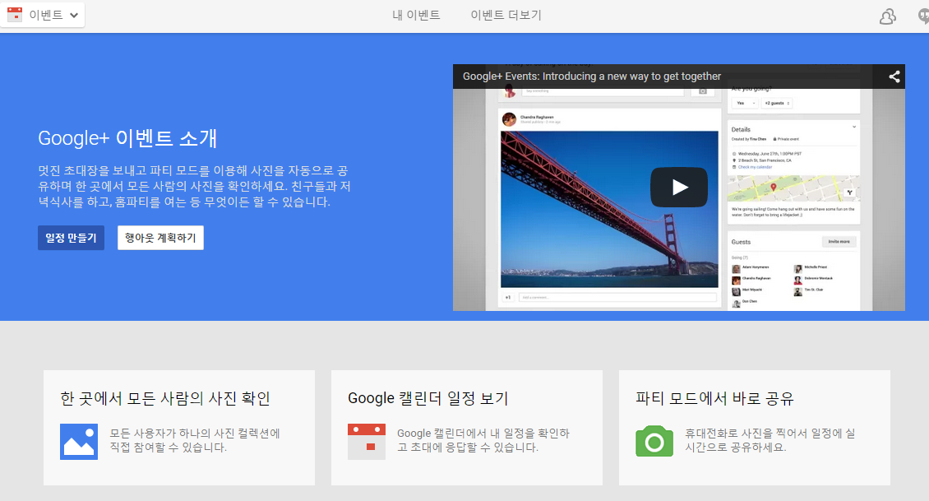
화면 제목 | 내 이벤트 | 화면 기능 | 이벤트를 소개하는 화면이다.
이전 페이지 | 홈
Description
1 | 클릭 시 다른 사용자들의 이벤트를 확인하는 화면으로 이동한다.
2 | 클릭 시 새로운 이벤트 일정을 만드는 화면으로 이동한다.
3 | 클릭 시 새로운 행아웃 온라인 이벤트를 만드는 화면으로 이동한다.
1
2
3

Slide 22
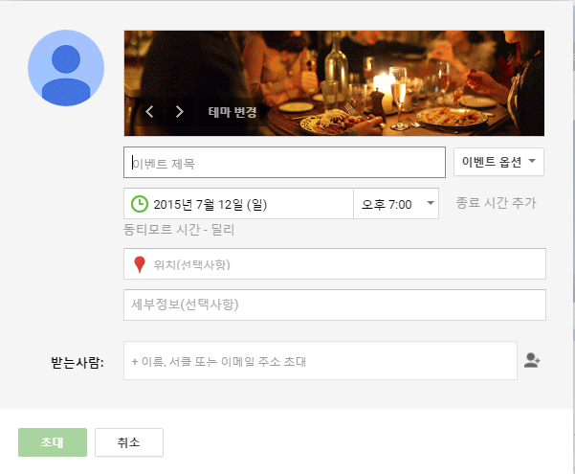
화면 제목 | 이벤트(일정 만들기) | 화면 기능 | 새로운 이벤트 일정을 생성한다.
이전 페이지 | 이벤트
Description
1 | 클릭 시 사용자의 프로필을 확인하는 페이지로 이동한다.
2 | 클릭 시 이벤트 일정의 테마를 수정한다.
3 | 클릭 시 새로운 행아웃 온라인 이벤트를 만드는 화면으로 이동한다.
1
2
3

Slide 23
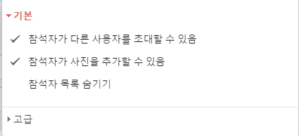
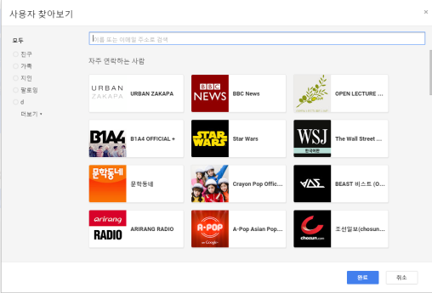
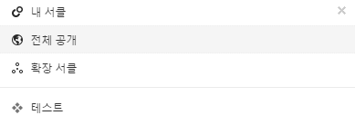
화면 제목 | 이벤트(일정 만들기) | 화면 기능 | 새로운 이벤트 일정을 생성한다.
이전 페이지 | 이벤트
Description
1 | 클릭 시 사용자의 프로필을 확인하는 페이지로 이동한다.
2 | 클릭 시 이벤트 일정의 테마를 수정한다.
3 | 클릭 시 이벤트 옵션을 설정한다.
4 | 클릭 시 이벤트 일정을 설정한다.
5 | 클릭 시 이벤트가 종료되는 시간을 설정한다.
6 | 클릭 시 나라에 맞는 시간을 설정한다.
7 | 클릭 시 초대할 서클을 선택할 수 있는 메뉴가 출력된다.
8 | 클릭 시 사용자를 찾는 화면으로 이동한다.
1
2
3
4
5
6
7
8

Slide 24


화면 제목 | 이벤트(일정 만들기) | 화면 기능 | 새로운 이벤트 일정을 생성한다.
이전 페이지 | 이벤트
Description
1 | 클릭 시 이벤트 정보를 수정한다.
2 | 클릭 시 이벤트에 사진을 추가한다.
3 | 클릭 시 +1이 추가된다.
4 | 클릭 시 이벤트 일정을 다른 사용자에게 공유한다.
5 | 클릭 시 이벤트에 참석할 지 안할 지 설정한다.
6 | 클릭 시 이벤트 세부 일정을 제공한다.
7 | 클릭 시 참석자에게 메시지를 전달하는 화면으로 이동한다.
8 | 클릭 시 다른 사용자를 이 이벤트에 초대한다.
1
2
3
4
5
6
7
8

Slide 25



화면 제목 | 이벤트 더보기 | 화면 기능 | 다른 사용자들의 이벤트를 본다.
이전 페이지 | 내 이벤트
Description
1 | 클릭 시 이벤트 목록 정렬 방법을 수정한다.
2 | 클릭 시 이벤트에 참석여부를 설정한다.
3 | 클릭 시 영상 시청여부를 설정한다.
4 | 클릭 시 이벤트 일정 정보를 상세하게 확인하는 창을 띄운다.
1
3
4
2

Slide 26



화면 제목 | 행아웃 | 화면 기능 | 사용자를 선택하여 메시지를 주고받는다.
이전 페이지 | 없음
Description
1 | 클릭 시 대화를 함께 사용할 사용자를 입력할 수 있다.
2 | 클릭 시 상대방과 대화방을 제공한다.
3 | 클릭 시 상대방과 영상으로 대화를 할 수 있다.
4 | 클릭 시 대화하고 있는 상대방과 화상통화를 한다.
5 | 클릭 시 현재 대화하고 있는 상대 외에 다른 사용자를 추가하여 그룹대화를 한다.
6 | 클릭 시 대화방의 옵션을 조절하는 창을 띄운다.
7 | 클릭 시 이모티콘 목록을 제공한다.
8 | 클릭 시 전송하고자 하는 이미지를 업로드 한다.
1
2
4
5
6
7
8
3

Slide 27


화면 제목 | 사람찾기 | 화면 기능 | 직장이나 학교이름으로 친구를 찾는다.
이전 페이지 | 메인
Description
1 | 클릭 시 친구로 추가할 사용자를 검색할 수 있다.
2 | 클릭 시 위에서 입력한 검색어의 직장 또는 학교를 정보로 가지고 있는 사람들의 목록을 제공하는 화면으로 이동한다.
1
2
2

Slide 28

화면 제목 | 설정 | 화면 기능 | Google+ 부가적인 정보 및 기능을 설정한다.
이전 페이지 | 홈
Description
1 | 나와 연락할 수 있는 사용자의 권한을 설정한다.
2 | 클릭 시 공유 인증 사용여부에 대해서 설정한다.
3 | 소식 정보가 바뀌었을 경우 정보를 어떻게 주고받을 지 설정한다.
4 | 특정 기능에서 변경사항이 있을 경우 알림을 받을 것인지 설정한다.
1
2
3
4

Slide 29



화면 제목 | 알림 | 화면 기능 | Google+ 의 기타 변경 정보를 확인한다.
이전 페이지 | 홈
Description
1 | 클릭 시 알림 수신을 허용할 것인지 여부를 설정한다.
2 | 클릭 시 해당 알림에 대한 간단한 정보를 보여주는 화면으로 이동한다.
3 | 클릭 시 알림 정보를 편집한다.
4 | 클릭 시 이전에 확인한 알림 정보 목록을 보여준다.
1
3
2
4

